Slide 1

TextDigester: resumen de texto ubicuo multilingüe
Francesco Ronzano & Horacio Saggion
Large Scale Text Understanding Systems Lab
TALN Group
Universitat Pompeu Fabra

Slide 2

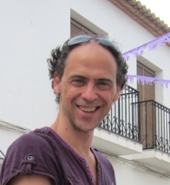

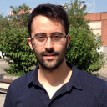
Equipo
Francesco Ronzano @francescopiu
Horacio Saggion @h_saggion
Pablo Accuosto @PabloAccuosto
Francesco Barbieri @fvancesco

Slide 3

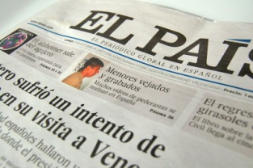

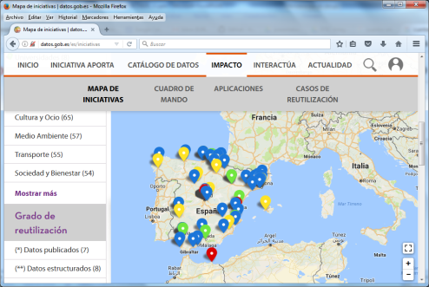

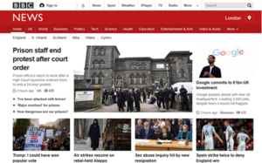




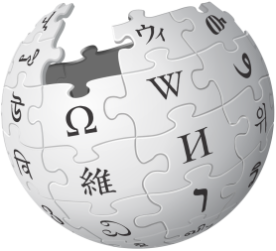



Problema
Diluvio de Información
> 90M records
> 1M pages (en)
>500M / day
> 24M records

Slide 4
Solución
Una librería para generar resúmenes de uno o varios documentos en inglés, castellano, y catalán (extensible a otros idiomas)
Desarrollada p/ #HackathonPLN !!!
TextDigester utiliza datos abiertos
Wikipedia en Español, Catalán, Inglés
Creación de recursos (word embeddings; tablas de frecuencias)
Modelo único de documento para los distintos idiomas
Algoritmos computan valores de relevancia de oraciones y anotan los documentos

Slide 5
Text Importer
Language Identification
Tokenization / Splitting, POS tagging
Lemmatization
Statistics (tf*idf)
Freeling
IDFs
GATE
WRD
EMBEDDINGS
Deeplearning4j
Summarization
SUMMA
Vector Representation
Visualization
Feature Computation

Slide 6
Análisis de textos
Tokenization, sentence splitting, lemmatization, POS tagging
if*idf and word embeddings computation
basado en corpora
Vector representation
tf*idf & word embeddings
Centroide computation
tf*idf & word embeddings

Slide 7
Métodos de resumen
LexRank
tf*idf
Word embeddings
Centroide
tf*idf
Word embeddings
First similarity
Document similarity
Semantic relevance
Position
Term Frequency

Slide 8

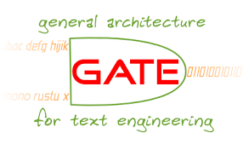

Código
TextDigester: self-contained Java library:
https://github.com/fra82/textdigester
Based on:
Freeling (v 4.0): http://nlp.cs.upc.edu/freeling/
GATE (v 8.3): https://gate.ac.uk/
Deeplearning4j (v 0.7.2): https://deeplearning4j.org/
SUMMA: http://www.taln.upf.edu/pages/summa.upf/
TextDigester is structured as a Maven project working with Java 1.8.

Slide 9
Destacados
Resumen de uno o varios documentos
Datos anotados para entrenar tu algoritmo
Enseñanza de PLN
Reproducibilidad

Slide 10
TextDigester: resumen de texto ubicuo multilingüe
Francesco Ronzano & Horacio Saggion
Large Scale Text Understanding Systems Lab
TALN Group
Universitat Pompeu Fabra

